Slide 1
Синдром Титце или костохондрит
Синдром Титце
Доктор философских наук по медицине, ассистент
Махир Гумрах оглы Махмудов
АМУ, Кафедра I Хирургических заболеваний

Slide 2
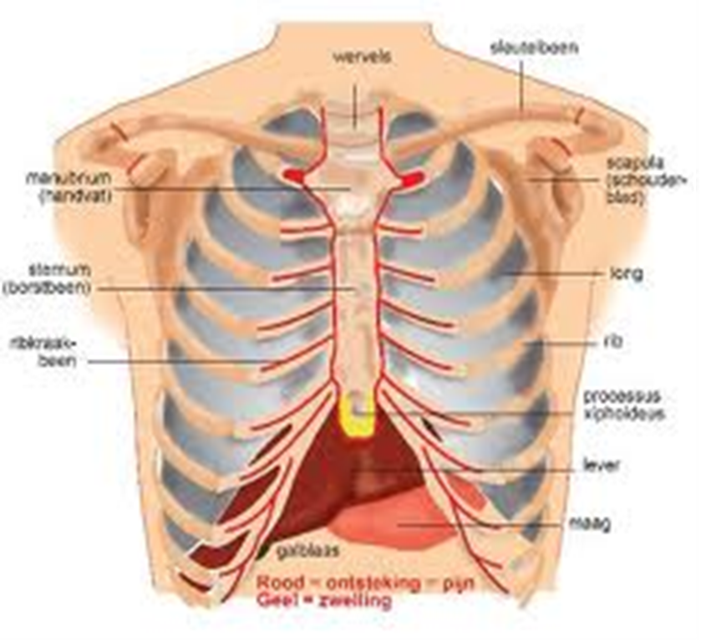
Oпределение
Синдром Титце
Заболевание из группы хондропатий, сопровождающееся асептическим воспалением одного или нескольких верхних реберных хрящей в области их сочленения с грудиной.

Slide 3
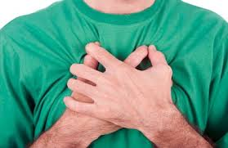
Локализация
Синдром Титце
Обычно процесс происходит на II - III, а в редких случаях на I и IV ребрах. Морфологически наблюдается гипертрофия хряща.

Slide 4
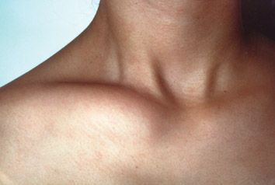
Этиология
Синдром Титце
Причина неизвестна
Существует 3 теория, которая объясняет образование :
Теория травматизации
Инфекционно-аллергическая теория
Алиментарно-дистрофическая теория

Slide 5
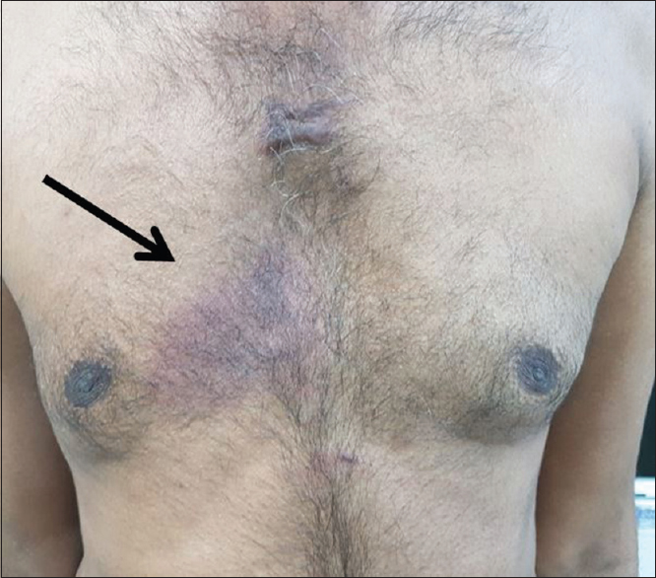
Клиникa
Синдром Титце
- Локальные боли
- гиперемия
- Плотная припухлость
- одышка
-кашель
Боль часто начинается после удара или сдавливания передней стенки грудной клетки.

Slide 6
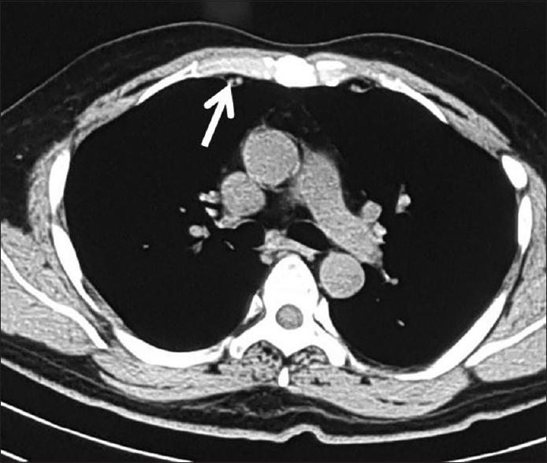
Диагностика
Синдром Титце
анамнез
рентгенография
ЭКГ
УЗИ
KT

Slide 7
Диагностические критерии
Синдром Титце
локализованная боль в передней стенке грудной клетки
гиперемии в области боли (острый период)
боли в области твердой консистенции, по-прежнему набухания (40-70%)
ЭКГ (ЭХО кардиография) нормальный результат

Slide 8
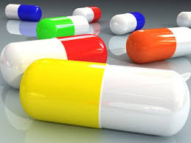
Принципы лечения
Синдром Титце
  Отдых и ограничение движения.
  Нестероидные противовоспалительные препараты
  Стероиды (инъекция-3 месяца)
  Хирургическое лечение

Slide 9
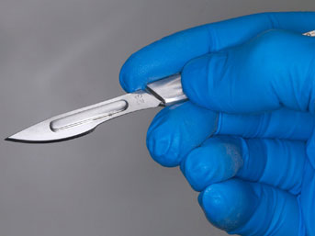
Хирургическое лечение
Синдром Титце
Хондрэктомия
После проведения оперативного вмешательства рецидив не наблюдается

Slide 10
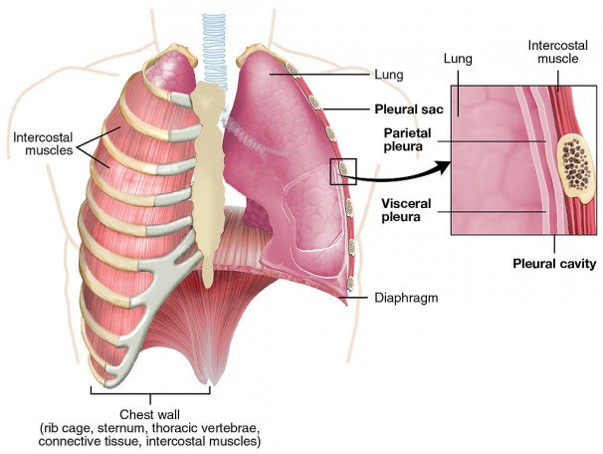
Опухоли грудной стенки
К опухолям грудной стенки относятся доброкачественные и злокачествееные опухоли реберного, мышечного происхождения, и других мягких тканей за исключением молочных желез и париетальной плевры

Slide 11
Классификация
Опухоли грудной стенки
Первичные опухоли поражающие грудную стенку:
доброкачественные и злокачественные
Метастатические(вторичные) опухоли: саркомы, карцинома
Другие: Цисты
ASS M. G. MAHMUDOV

Slide 12
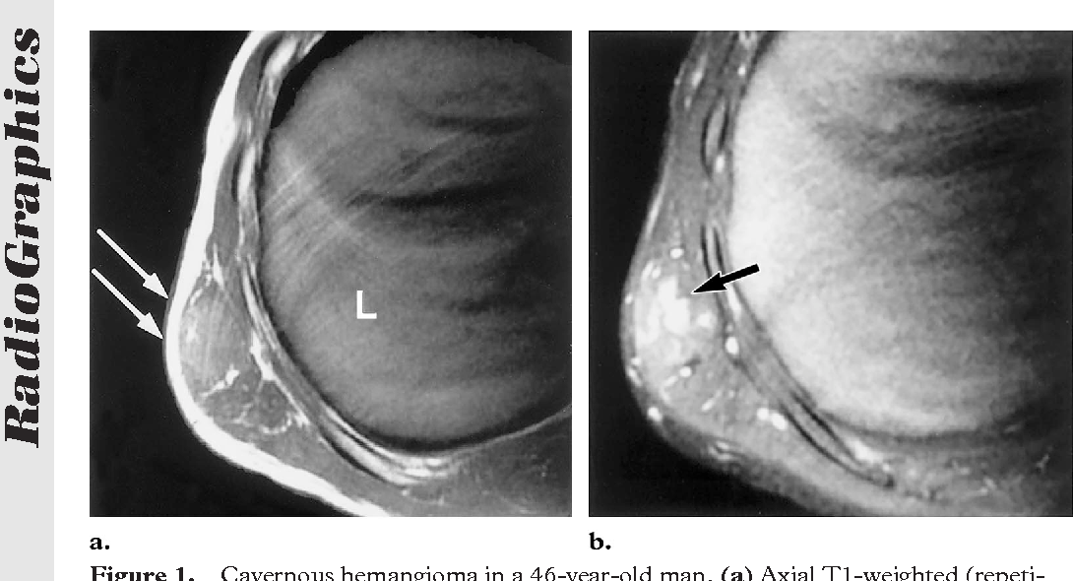
Доброкачественные опухоли
Опухоли грудной стенки
- липома
- кавернозная лимфангиома
- гемангиома
- хондрома
- остеома
- Эозинофильная гранулема
- остеобластокластома

Slide 13
Клиника
Опухоли грудной стенки
Асимтоматическое течение
Симптоматическое течение:
-Припухлость(опухоль)
-Боли при сдавливании соседних структур и межреберных нервов
-За счет увеличения опухоли и поражение внутригрудных структур: кашель, одышка, кровохарканье,похудение
Диагностика: Р-графия, УЗИ,КТ, биопсия , ангиография и бронхоскопия по показаниям
Радикальное лечение:---эксцизия, резекция ребра

Slide 14
Злокачественные опухоли
Опухоли грудной стенки
Первичный и вторичный
Первичные злокачественные опухоли -саркомы
Из них 45% развиваются из мягких тканей и 55% развиваются из хрящей и костной ткани.
По гистологической структуре :
фибросаркома
Саркома Юинга
Остеосаркома
Хондросаркома
Pетикулосаркомы
Ангиолейомиосаркомы
Гемангиоперитическая саркома

Slide 15
Вторичные злокачественные опухоли
Опухоли грудной стенки
легкое
средостение
метастазирование злокачественных производных других органов

Slide 16
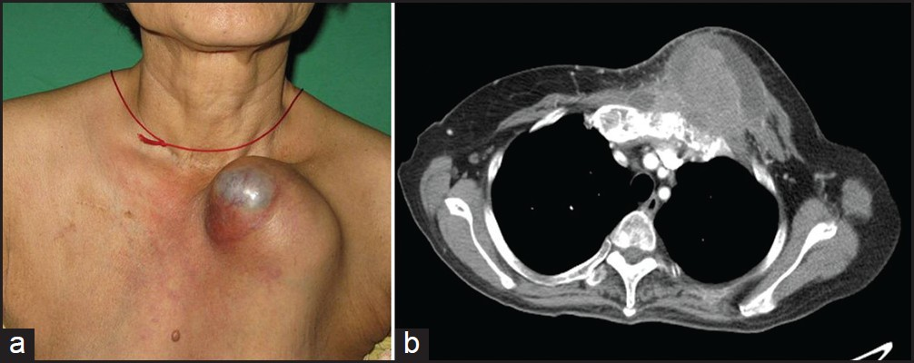
Метастатическая опухоль грудной стенки
Опухоли грудной стенки
67-летняя женщина с метастазами в левой половине грудной стенки.

Slide 17
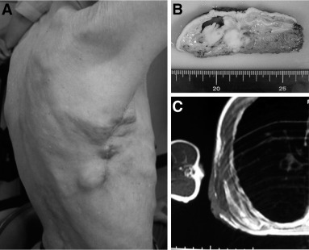
Клиника
Опухоли грудной стенки
Бессимптомный на ранней стадии
В связи с ростом опухоли :
дискомфорт в груди
боль
температура
потеря аппетита
потеря веса
деформация грудной клетки

Slide 18
Диагностика
Опухоли грудной стенки
Р-графия, КТ, МРТ, ПЭТ, биопсия, сцинтиграфия костей

Slide 19
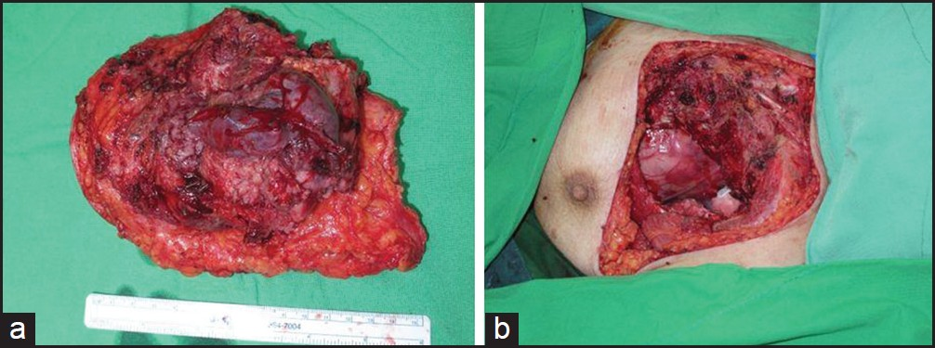
Лечение
Опухоли грудной стенки
Радикальная резекция (Противопоказанием для хирургического лечения является наличие злокачественного плеврального выпота.)
Химическая терапия
Лучевая терапия

Slide 20
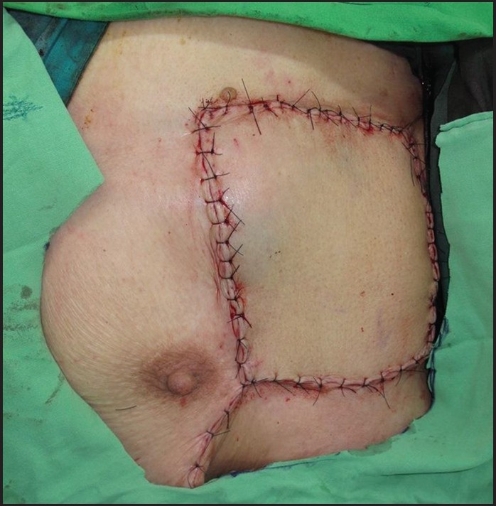
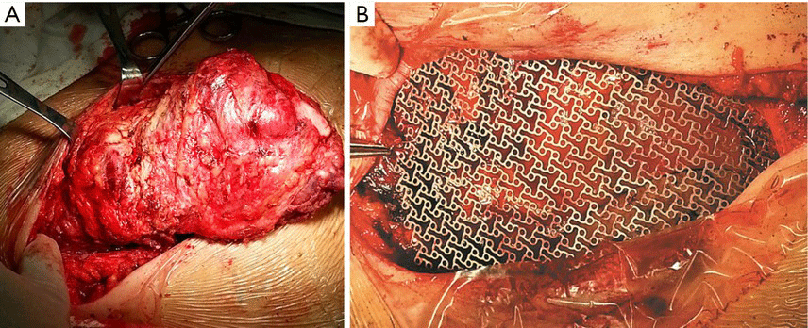
Лечение
Опухоли грудной стенки
При реконструкции часто используют сочетание мышечно-кожного лоскута и протезных материалов для устранения дефектов грудной клетки во время операции

Slide 21
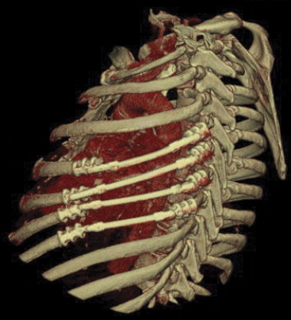
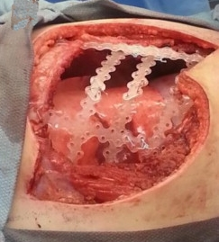
Искусственные ребра.
Опухоли грудной стенки
Титановые искусственные ребра
Polylactic acid реберный комплекс

Slide 22
Прогноз
Производные стенки молочной железы
5-летняя выживаемость после радикального лечения наблюдается в 16,8%.

